Slide 1
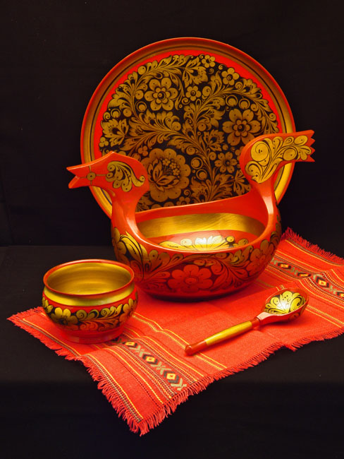
Хохломская роспись
МБОУ ШКОЛА № 132
Дробина Т. А. учитель начальных классов.
2014 год
Курс «Окружающий мир».

Slide 2
Возникновение хохломы.
Предполагают, что хохломская роспись возникла примерно 400 лет назад в деревнях на левом берегу Волги , недалеко от Нижнего Новгорода.
Продавали расписную деревянную посуду на ярмарке в деревне Хохлома.

Slide 3
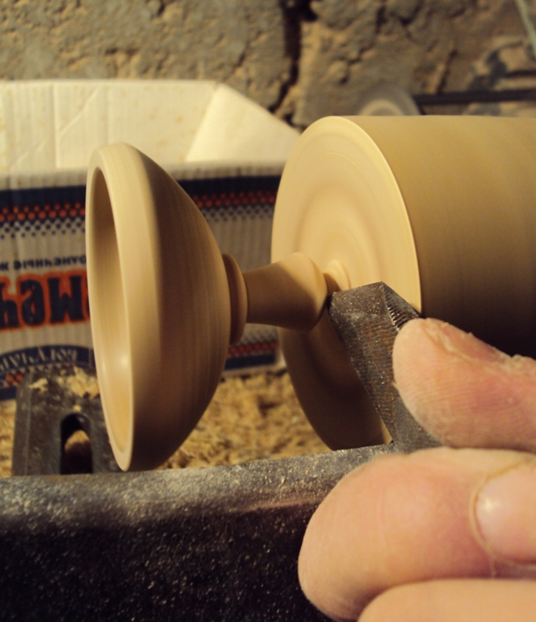
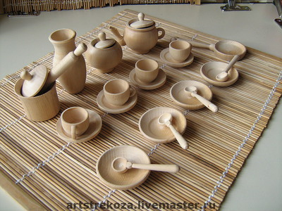
Деревянную посуду вытачивают на токарном станке.

Slide 4
Потом деревянные заготовки покрывают серебристой краской.
В печи она становится золотистой.

Slide 5
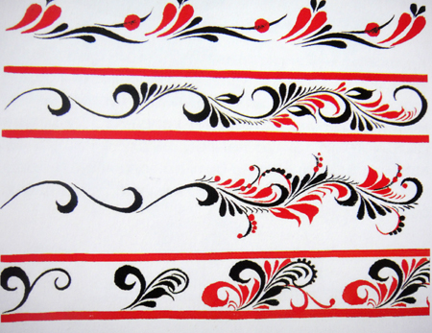
Потом заготовки покрывают растительным орнаментом.

Slide 6
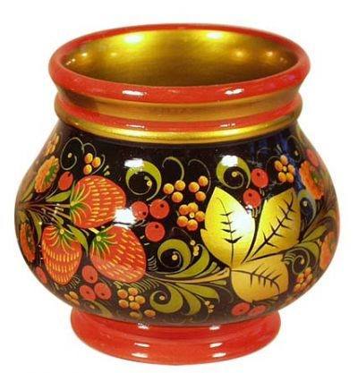
Рисунок содержит изображения ягод, листьев, травинок, цветков.
Все росписи выполняют вручную кисточкой.

Slide 7
В любом доме есть хохломские ложки.

Slide 8
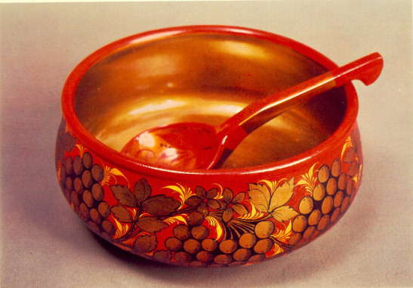
Хохлома- это нарядная парадная посуда.

Slide 9
Расписная сулея для гостей.

Slide 11
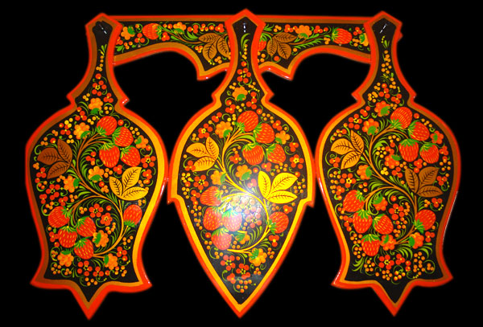

Slide 12
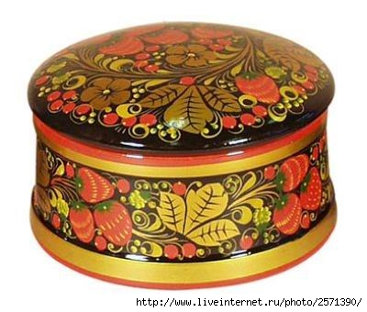

Slide 13
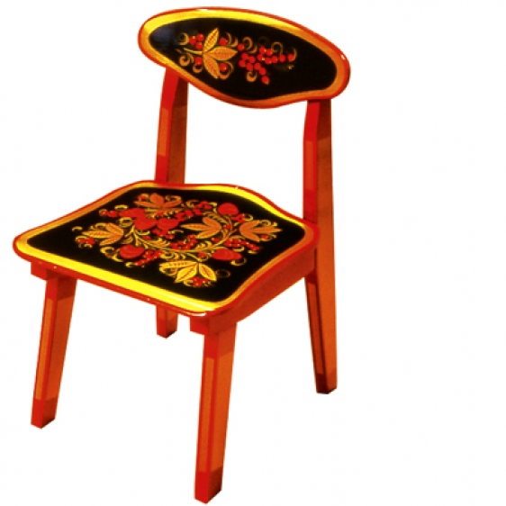
Хохлома – популярный рисунок для детской мебели.

Slide 14
Этот «Ниссан» расписали под Хохлому.

Slide 15
Суперджет компании «Аэрофлот»

Slide 16
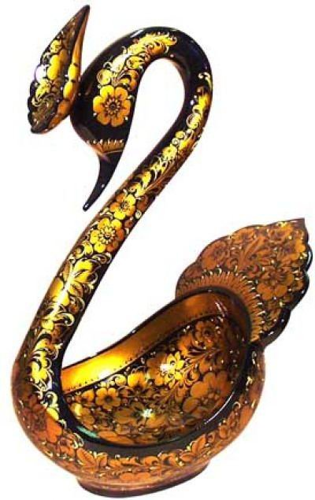
Вопросы:
С каким ремеслом вы сегодня
познакомились?
На берегу какой реки возникла
Хохломская роспись?
Сколько лет существует этот
народный промысел?
Почему роспись так называется?
Из какого материала сделана эта
посуда?
Какие цвета используют в
Хохломской росписи?
Каким может быть фон росписи?
Что изображает хохломской орнамент?

